Slide 1
HTML – Listas, Imagens e Tabelas

Slide 2
HTML - LISTAS
Listas Ordenadas
Listas não Ordenadas
Listas de Definição

Slide 3
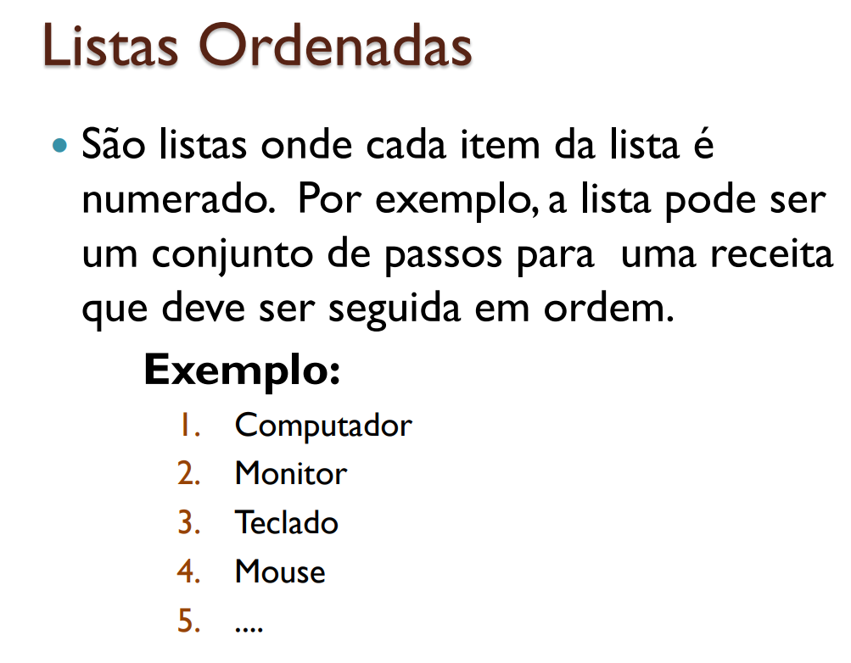

Slide 4
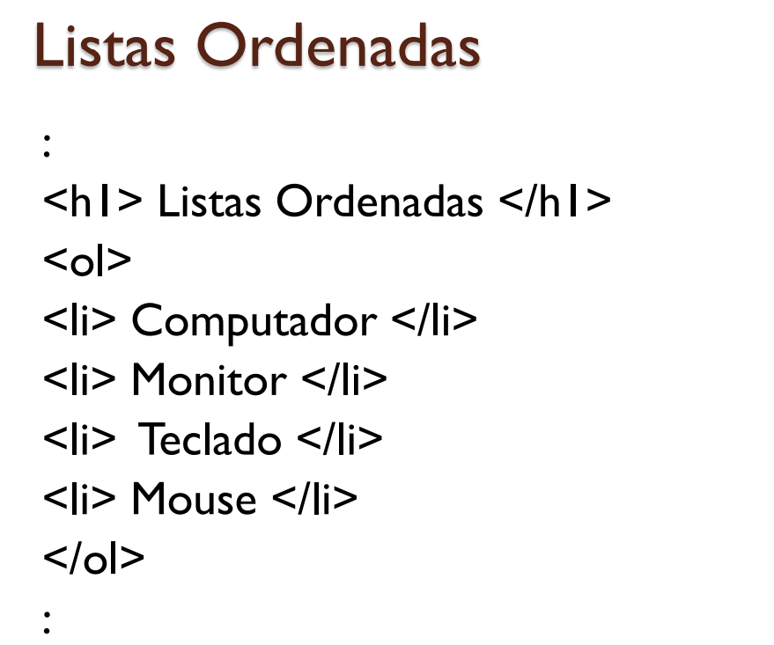

Slide 5
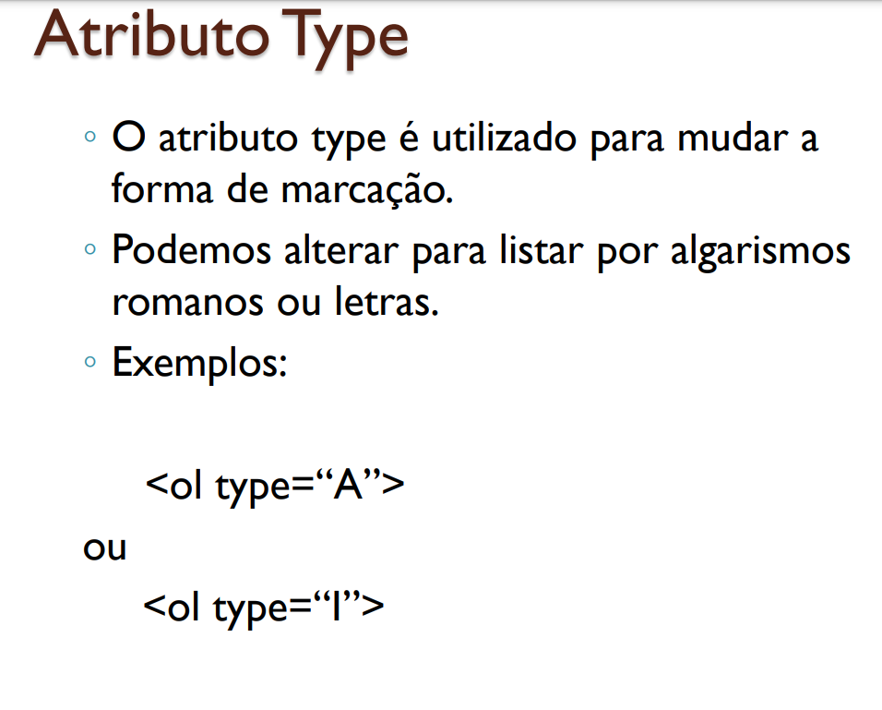

Slide 6
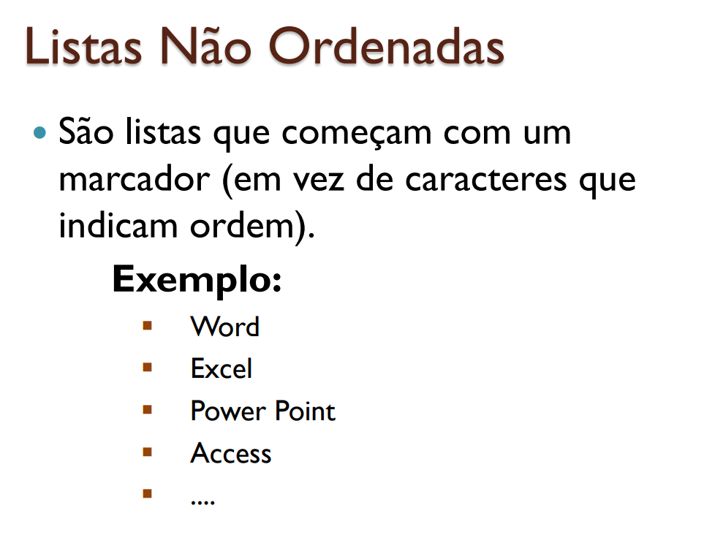

Slide 7
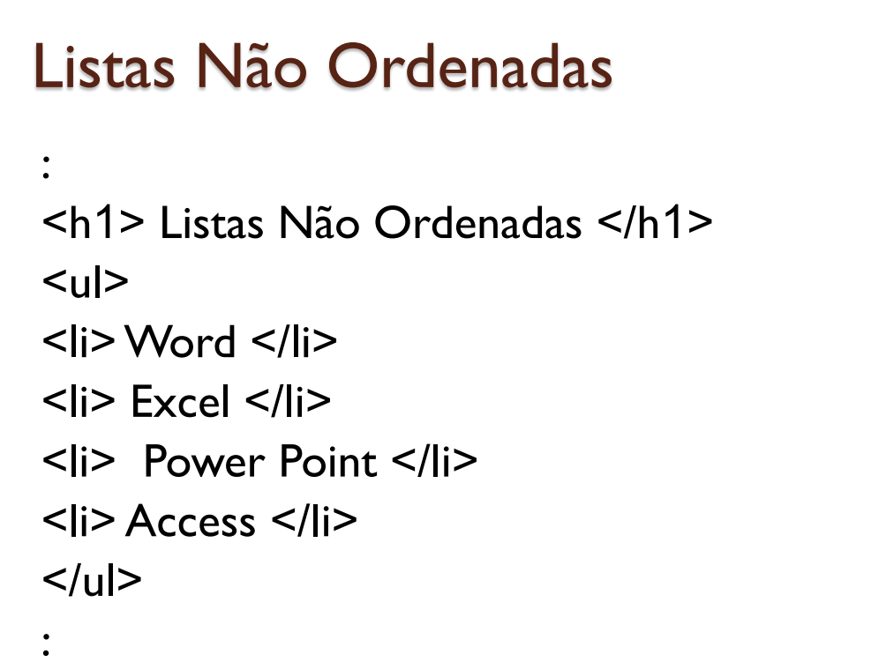

Slide 8
Exercício 1: Listas
Crie uma página HTML com o título "Minhas Coisas Favoritas".
No corpo da página, crie duas seções de listas:
Uma lista não ordenada com três de suas comidas favoritas.
Uma lista ordenada com três de seus filmes favoritos.

Slide 9
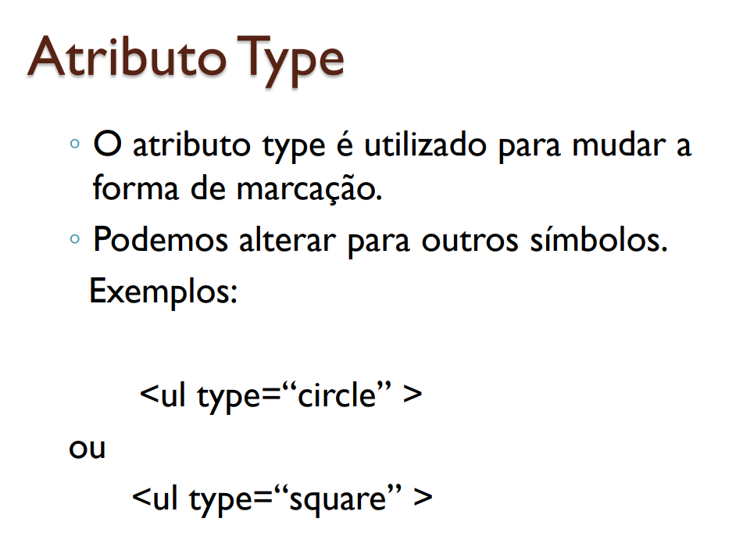

Slide 10
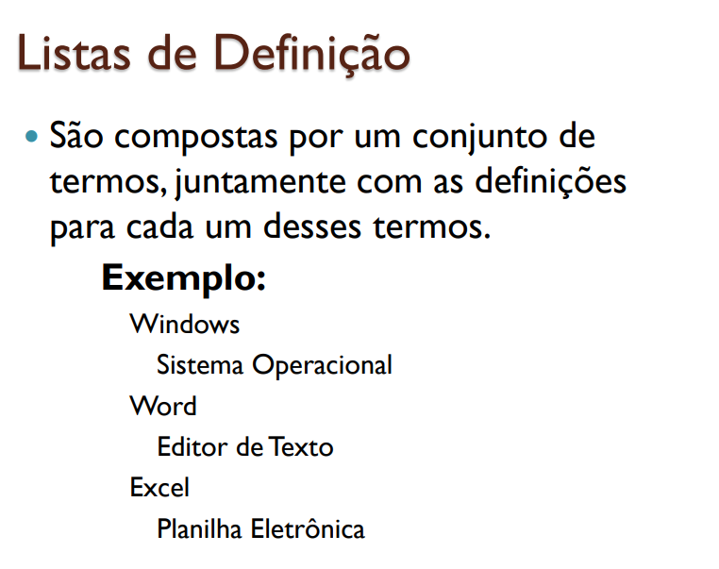

Slide 11
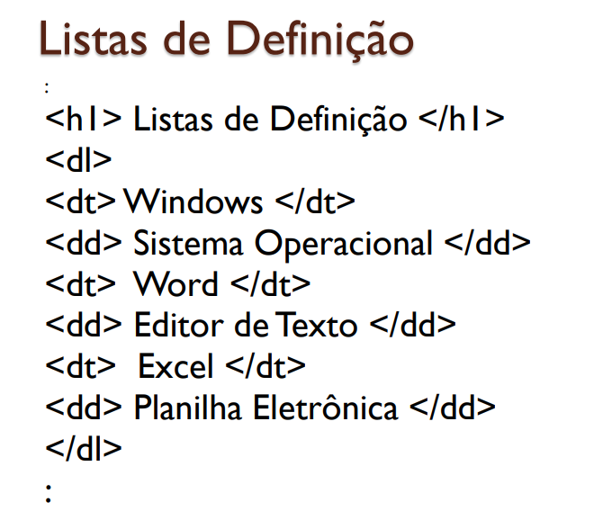

Slide 12
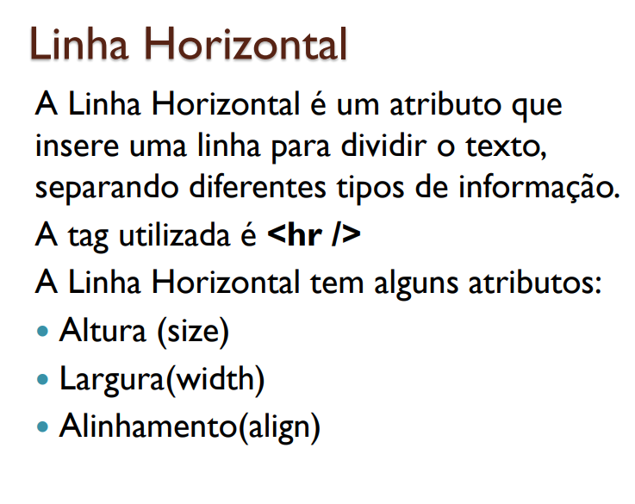

Slide 13
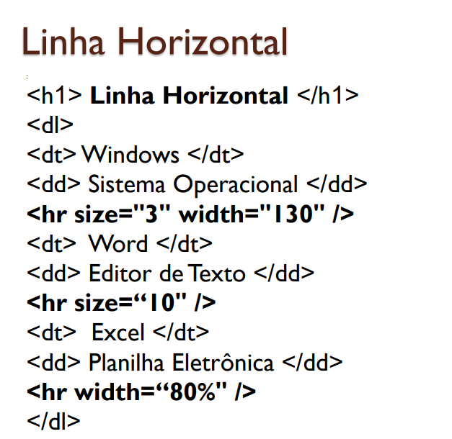

Slide 14
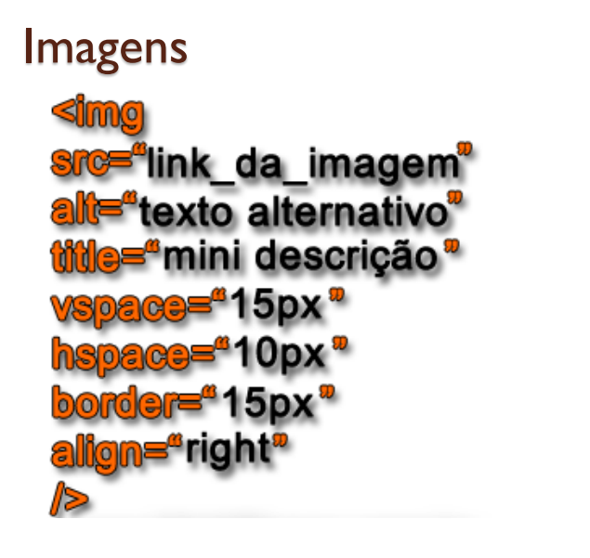

Slide 15
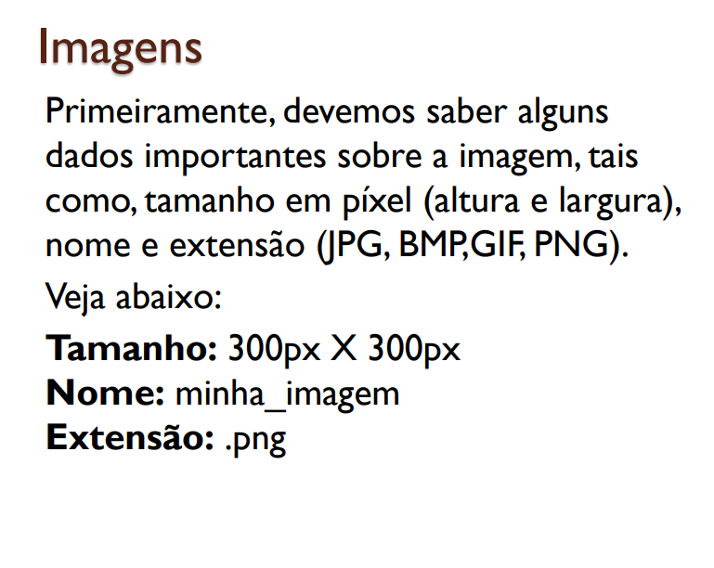

Slide 16
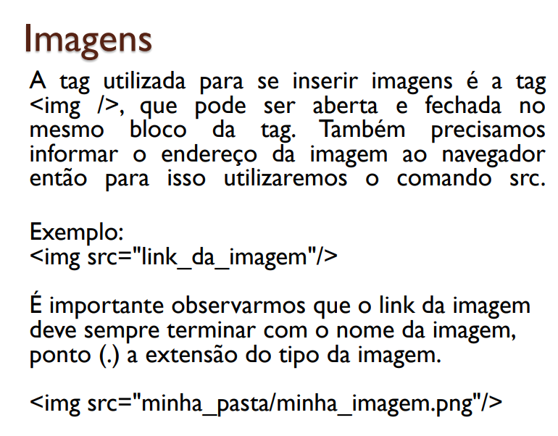

Slide 17
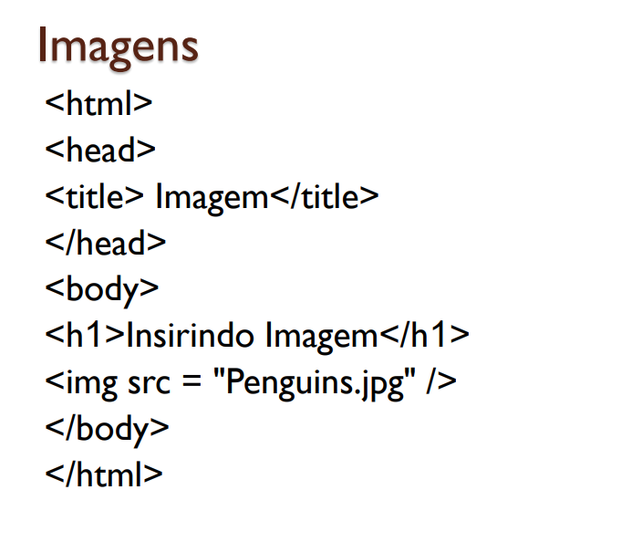

Slide 18
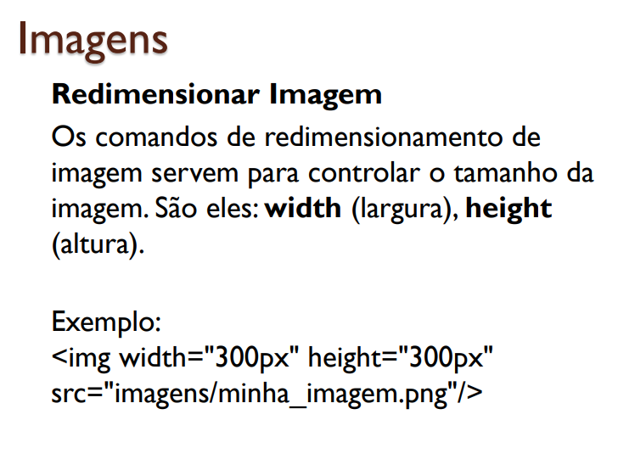

Slide 19
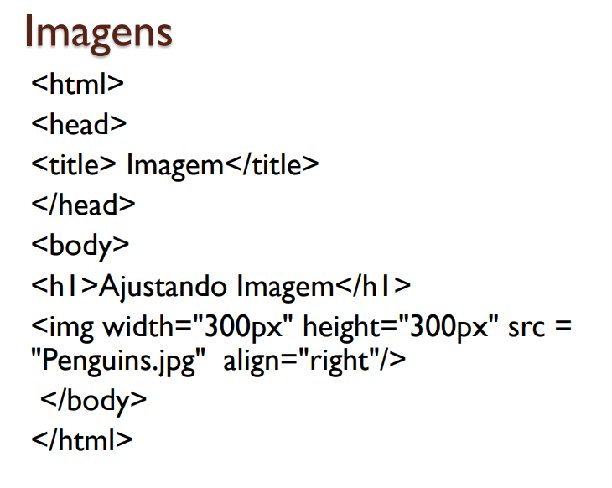

Slide 20
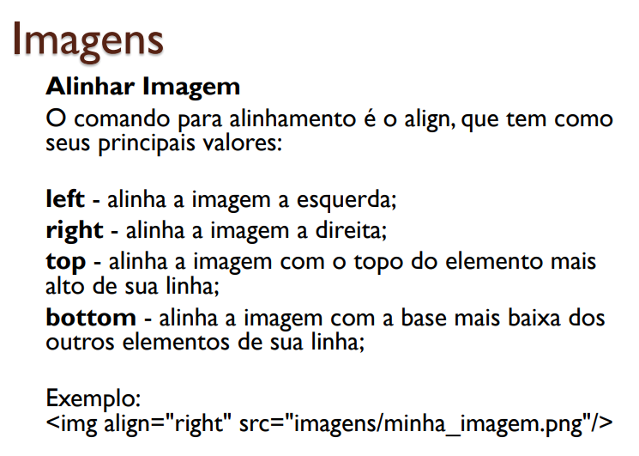

Slide 21
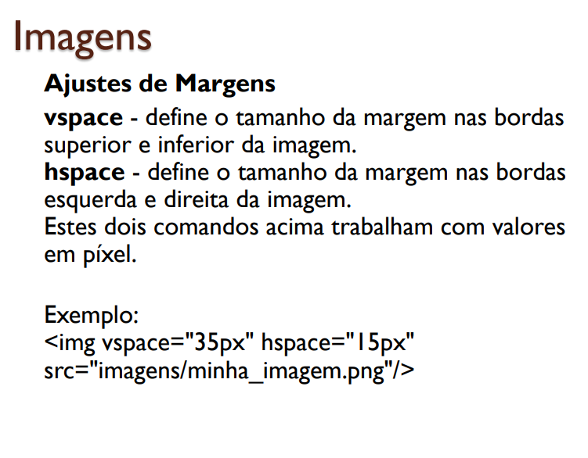

Slide 22
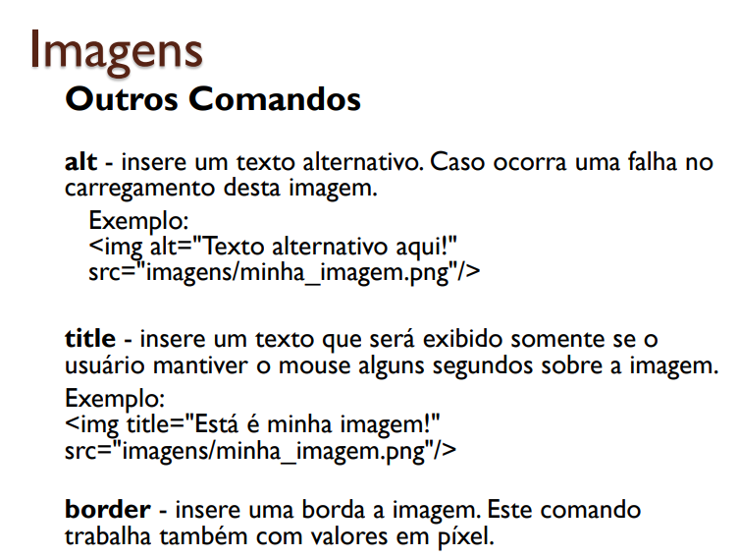

Slide 23
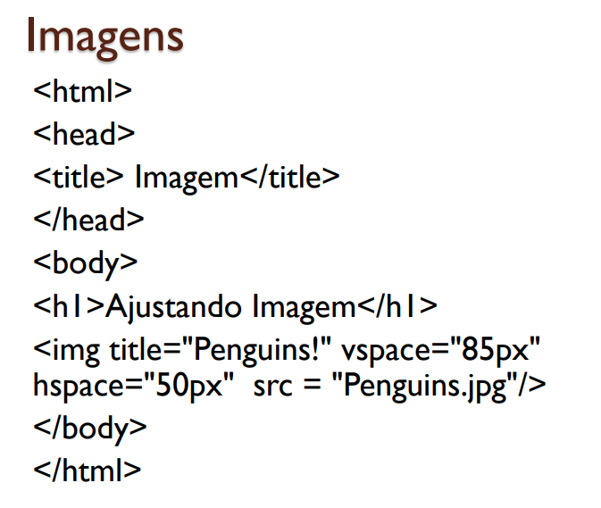

Slide 24
Exercício 2: Imagens
Crie uma página HTML chamada "Galeria de Fotos".
Insira três imagens na página:
A primeira imagem deve ter o atributo alt descrito como "Paisagem Montanhosa" e um tamanho de 300x200.
A segunda imagem deve ter o atributo alt como "Praia ao Entardecer" e um tamanho de 400x300.
A terceira imagem deve ter o atributo alt como "Cidade à Noite" e um tamanho de 500x350.
Dica: Use o atributo width para ajustar a largura e height para ajustar a altura.

Slide 25
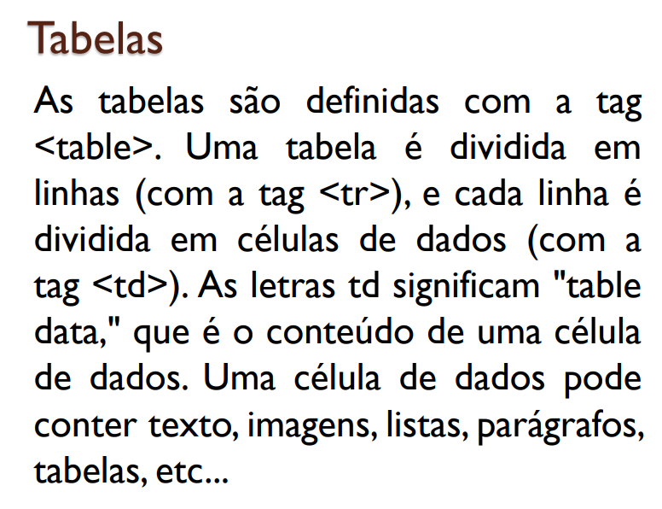

Slide 26
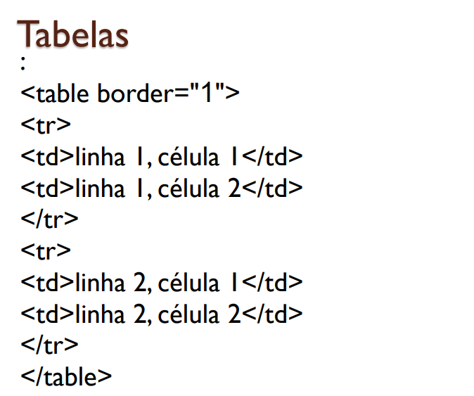

Slide 27
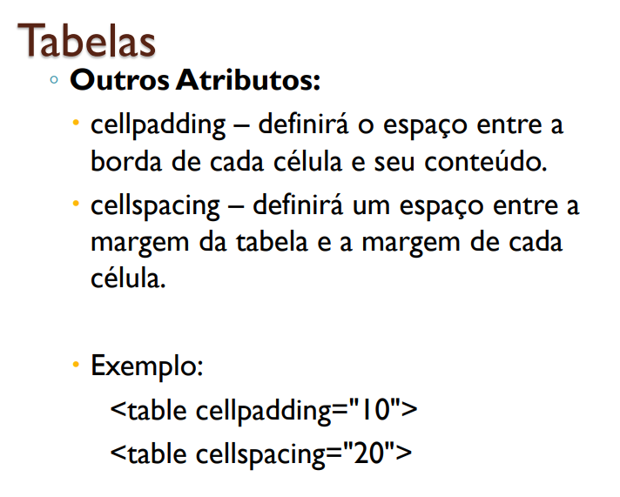

Slide 28
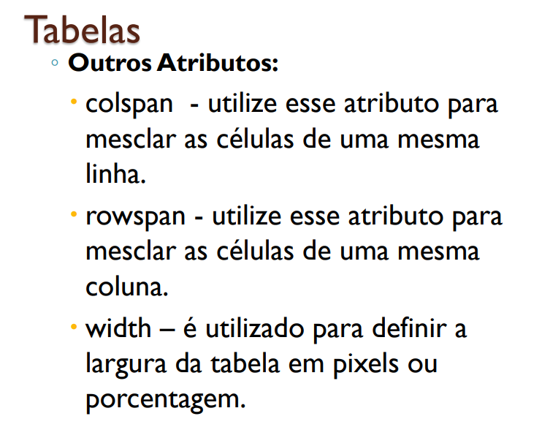

Slide 29
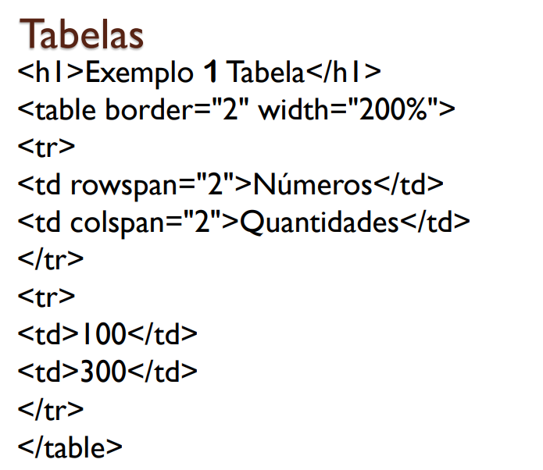

Slide 30
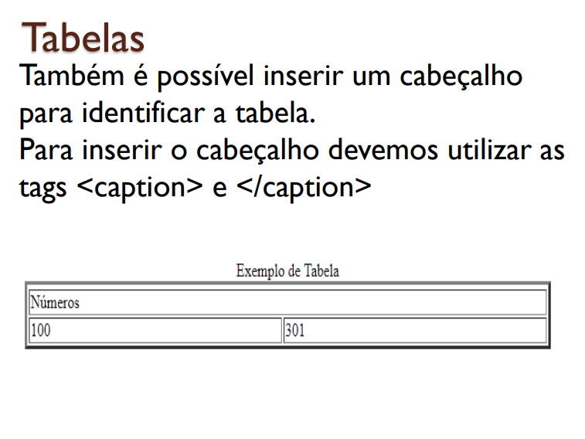

Slide 31
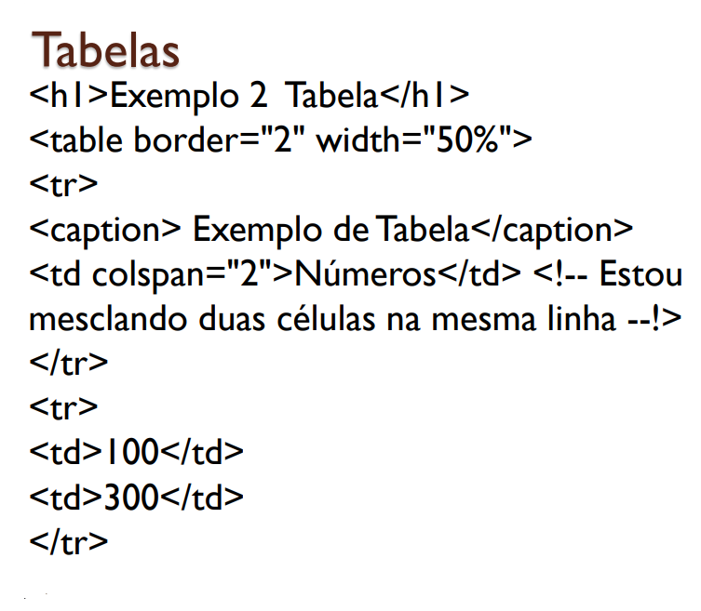

Slide 32
Exercício 3: Tabelas
Crie uma página HTML chamada "Tabela de Notas".
Insira uma tabela com as seguintes colunas: Nome do Aluno, Matéria e Nota.
Preencha a tabela com informações de três alunos, cada um com uma matéria e uma nota.

